Slide 1
Technologies alternatives et (dis)continuités sociotechniques. Le contrôle biologique en Amérique latine
Frédéric Goulet
Séminaire Transinnov, Paris, 3/12/2021

Slide 2
Problématique
Comment réduire – ou mettre fin à - l’usage de technologies devenant problématiques ?
Santé végétale / pesticides, humaine-animale / antibiotiques
Problématisation croissante en STS
ANT et innovation studies : retrait, outnovation, exnovation
Transitions : phase out, discontinuités, déclin, déstabilisations (Turheim, 2021)
Sur le plan politique, enjeu de gouverner les discontinuités sociotechniques (Stegmaier et al., 2014)
Un élément clé : le développement d’alternatives

Slide 3
Technologies alternatives
Registre de la promesse technologique

Slide 4
Technologies alternatives
Registre de la promesse technologique
Technologies en déclin et alternatives : figures relationnelles multiples
Substitution (Stern et al., 1975; Geels & Schot 2007)
Coexistence et cycle de vie (Taylor and Taylor, 2012)
Creative accumulation (Bergek et al., 2013)
Hybridation (Pistorius and Utterback, 1997)

Slide 5
Technologies alternatives
Registre de la promesse technologique (Audetat, 2015)
Des figures multiples de la relation entre technologies en déclin et alternatives :
Substitution (Stern et al., 1975; Geels & Schot 2007)
Coexistence et cycle de vie et (Taylor and Taylor, 2012)
Creative accumulation (Bergek et al., 2013)
Hybridation (Pistorius and Utterback, 1997)
Les alternatives ne font pas tout :
Dormance pendant des décennies (Callon, 1989)
Retrait ≠ discontinuité de régime (Levain et al, 2015)

Slide 6
Dans quelle mesure l’essor de technologies alternatives contribuent au déclin des technologies dominantes ?
Le cas des alternatives biologiques aux pesticides
Analyse depuis les transitions sociotechniques et la MLP
Alignements

Slide 7
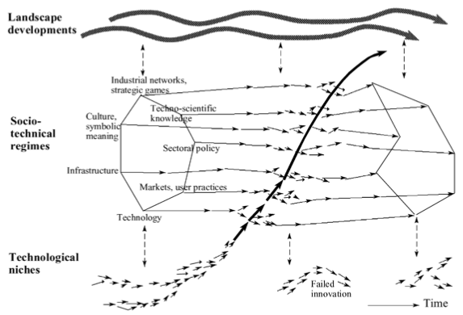
Un terme important mais sous-défini :
Alignement, notion omniprésente et iconographique
Un très vaste ensemble d’entités sont alignées
Alignements au sein du régime : obstacle aux transitions
Alignements entre niches : favorables aux transitions
Alignements à l’interface entre niche et régime : piliers des transitions
Notes:
between entities with similar ontologies, such as “social groups” [11], “actor groups” [1], or “networks” [12]. “Visions and activities” [2,13], “cultural trends” [14], “rules” [11], “interests” [15,16], “interests or priorities” [17] “processes” [2], “changes” [18] or “external pressures” [14,19].
But heterogeneous entities can also be aligned: "’solution’ and problem dynamics” [20], “content of innovations with contextual conditions” [21], “policy mix and industry actor preferences” [22], or “socio-technical narratives with prominent socio-political agendas” [15].
Finally, alignments also occur between large sets of very heterogeneous entities, such as “regulations, infrastructure, user practices, maintenance networks” [1], “policies, user patterns, infrastructures, and cultural discourses” [23], “political struggles, societal debates, and strategic games” or “technologies, supply chains, infrastructures, mar- kets, regulations, user practices and cultural meanings” [20].

Slide 8
Quels sont les mécanismes d’alignements entre niche et régime?
Contrôle biologique, une alternative/promesse globale
L’essor des « biointrants » en Amérique latine, de la niche au régime
Enquête en Argentine et au Brésil

Slide 9
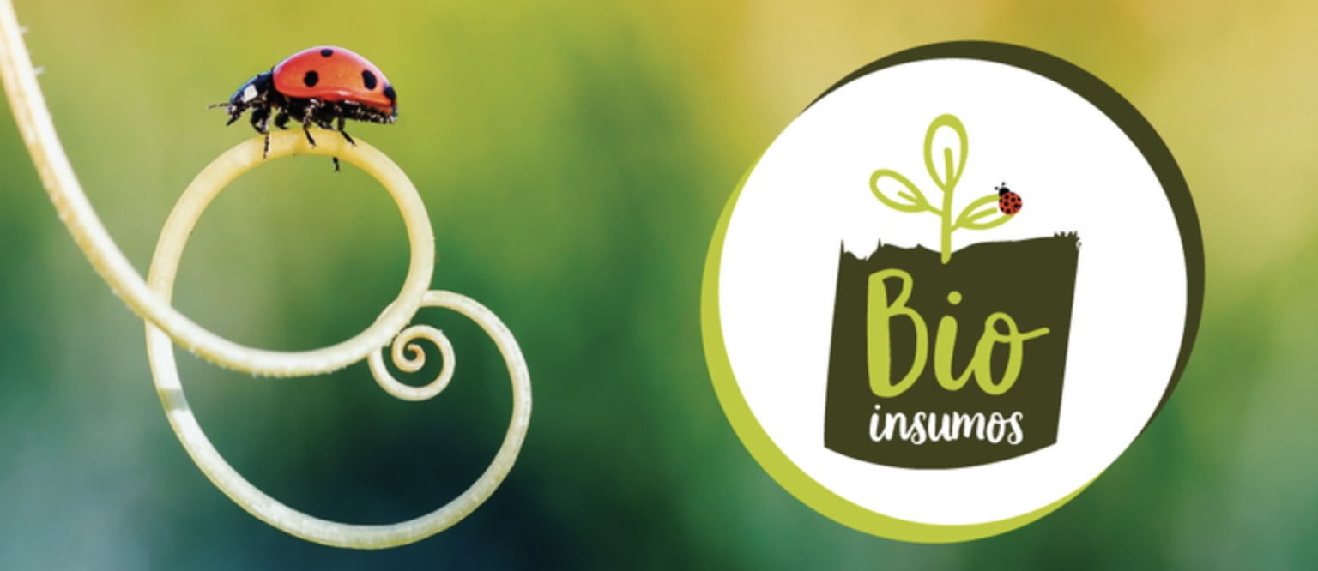
Enquête au Brésil
Suivi du Programa nacional de Bioinsumos (2018-2020)
20 entretiens
Mapa, Anvisa, Embrapa, ONG, entreprises
Observations évènements (salons, réunions groupes de travail du Ministère)

Slide 10
Alignement = appariements
Plus que des lignes, des liens
Entre des entités bien précises de la niche et du régime
Des entités de même nature :
Technologies
Usagers et intérêts
Organisations
Créer des paires cohérentes
Entre éléments antagonistes

Slide 11
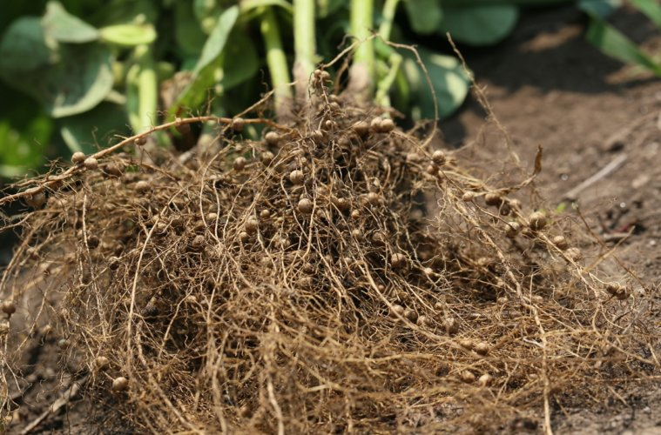
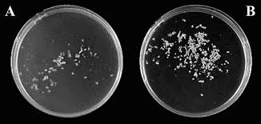
1. Apparier des technologies
Histoire riche de lutte biologique en agroécologie et AB
Une nouvelle catégorie d’action publique : biointrants
Biocontrôle + Biofertilisants (bioinnoculants)

Slide 12
1. Apparier des technologies
Une nouvelle catégorie : biointrants
Biocontrôle (niche) + Biofertilisants (bioinnoculants)
Cadrage microbiologique, biotechnologique
Tournant microbio en contrôle biologique
Fusion au sein de l’Embrapa
Collections de micro-organismes

Slide 13
2. Apparier des usagers et des intérêts
Biointrants comme points de passage obligé
Pour agriculture biologique, agroécologie, et agriculture conventionnelle
Pour petits et grands agriculteurs
Enjeux écologiques, inclusion sociale, compétititvité, souveraineté
Une seule agriculture, un seul monde agricole

Slide 14
3. Apparier des organisations
Jusqu’en 2016, un paysage institutionnel dual
Deux Ministères, MDA et MAPA
Réduction pesticides MDA
Aujourd’hui, un seul Ministère (MAPA)
Biointrants : Secrétariat à l’innovation, au développement rural et à l’irrigation
Biointrants, étendards de la réunification
Rapprochement industriel : ABC Bio jusqu’en 2019

Slide 15
3. Apparier des organisations
Jusqu’en 2016, un paysage institutionnel dual
Biointrants : Secrétariat à l’innovation, au développement rural et à l’irrigation
Rapprochement industriel : ABC Bio jusqu’en 2019
Fusion entre union biocontrôle avec union industries pesticides et biotechnologies

Slide 16
3. Apparier des organisations
Jusqu’en 2016, un paysage institutionnel dual
Biointrants : Secrétariat à l’innovation, au développement rural et à l’irrigation
Rapprochement industriel : ABC Bio jusqu’en 2019
Fusion entre union biocontrôle avec union industries pesticides et biotechnologies
Un seul groupe de technologies et d’industries, pour une seule agriculture

Slide 17
Compatibilités

Slide 18
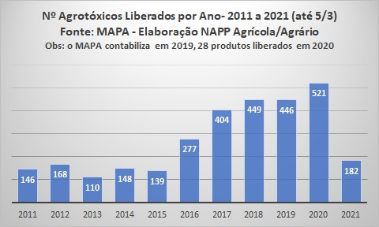

Slide 19
Conclusions
Dans quelle mesure l’essor de technologies alternatives contribuent au déclin des technologies dominantes ?
Emergence : convergence plutôt que concurrence
Mises en continuité
Exemples d’autres secteurs
Aligner, c’est créer des paires entre entités de la niche et du régime
Force du lien et cohérence : catégories, unions, fusions
Réflexion sur la dilution des pesticides
Dans l’action
Dans la littérature sur les transitions agricoles
Acteurs globaux et locaux de la santé des plantes
Des intrants locaux ?

Slide 20
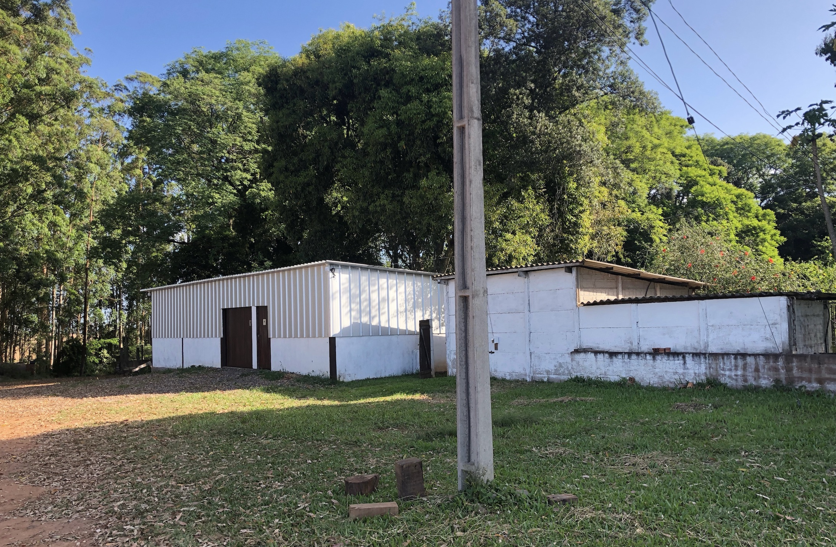

Slide 21
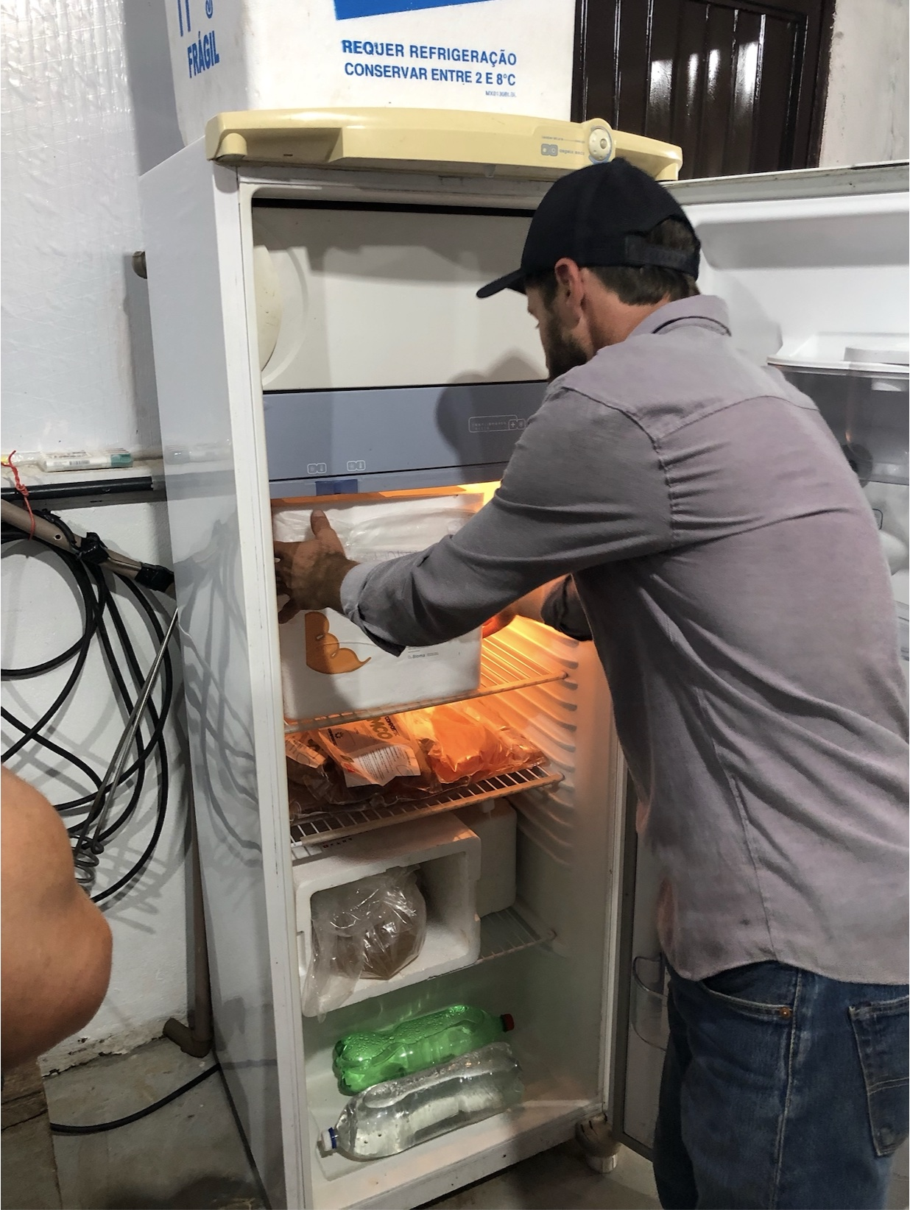
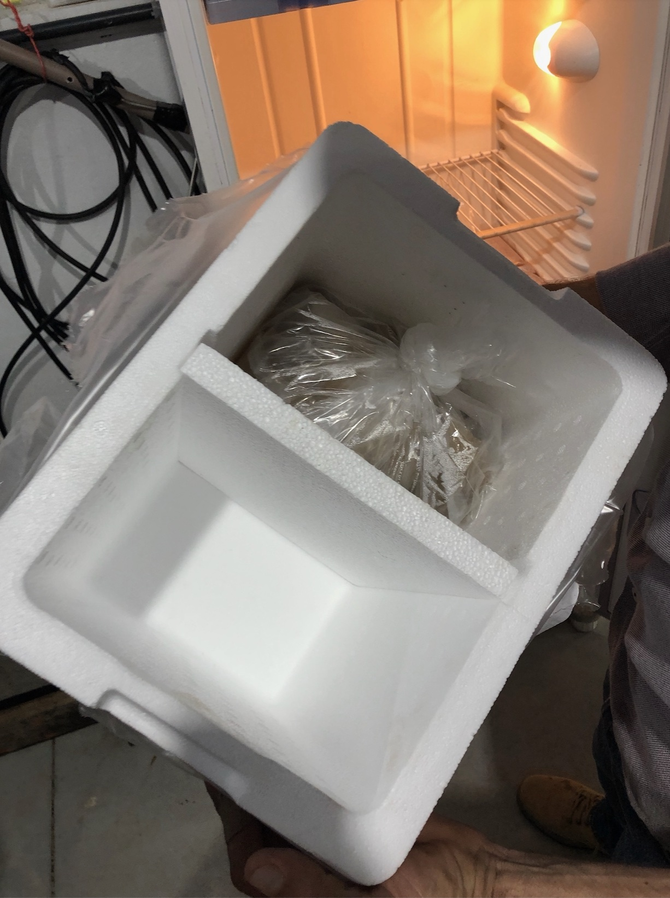

Slide 22
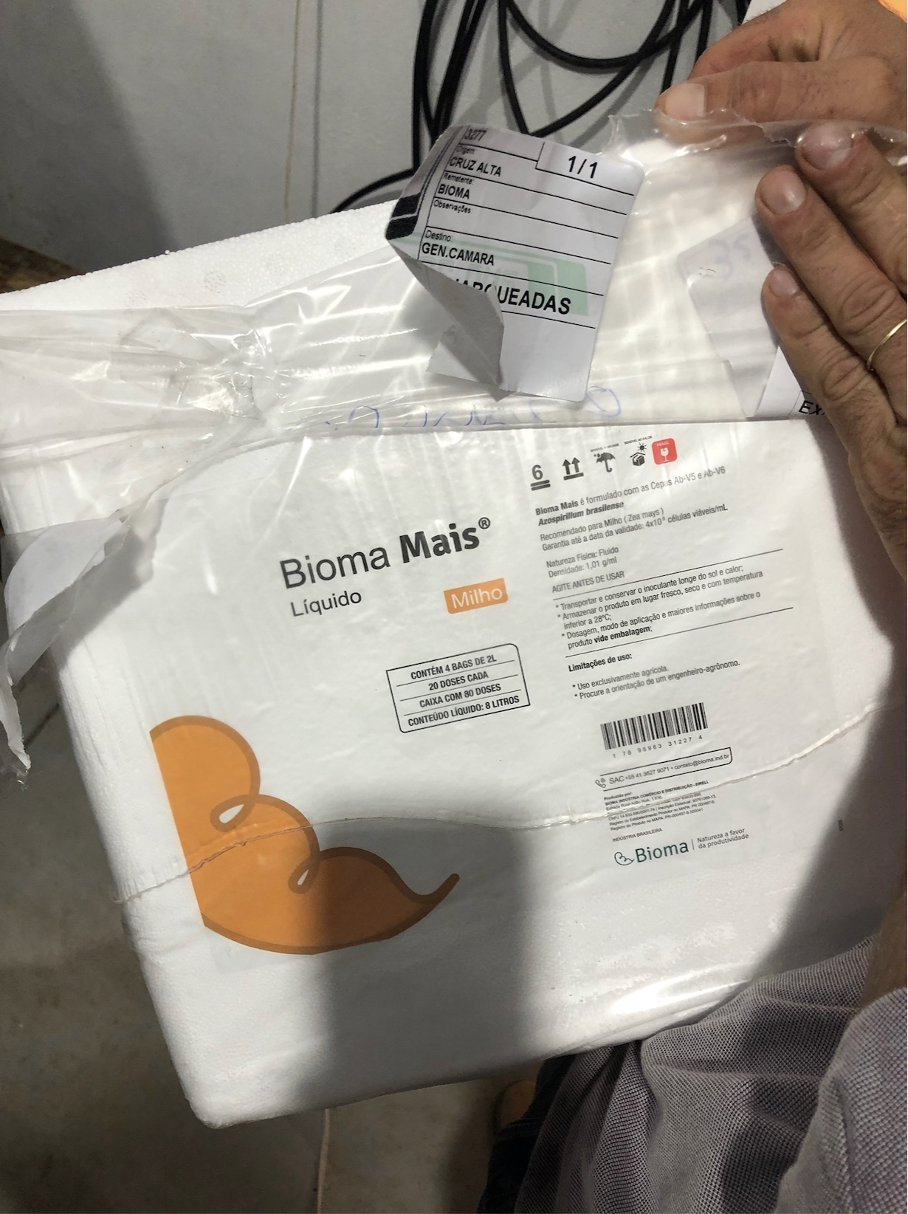
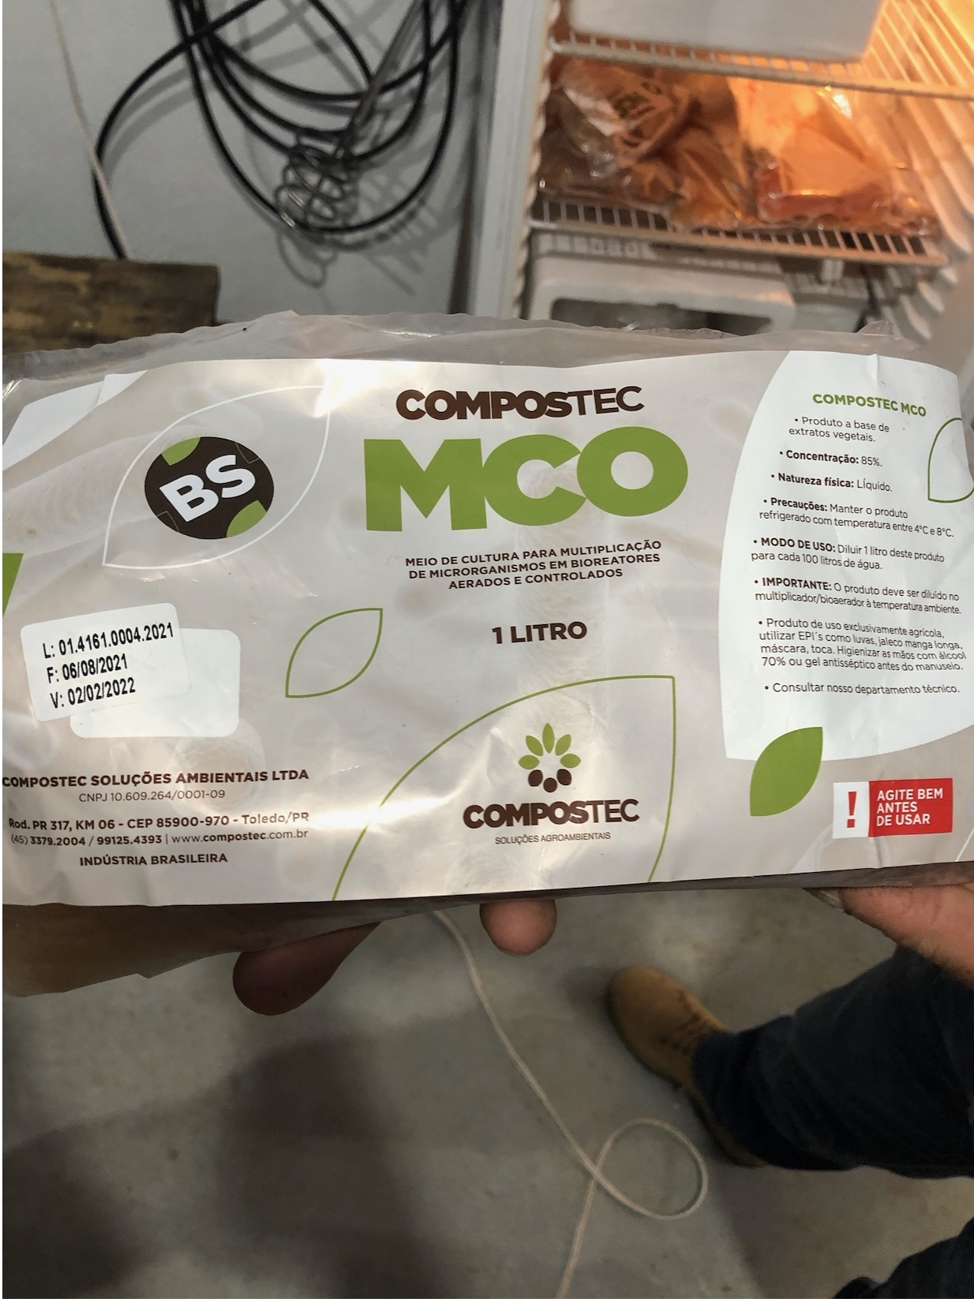

Slide 23
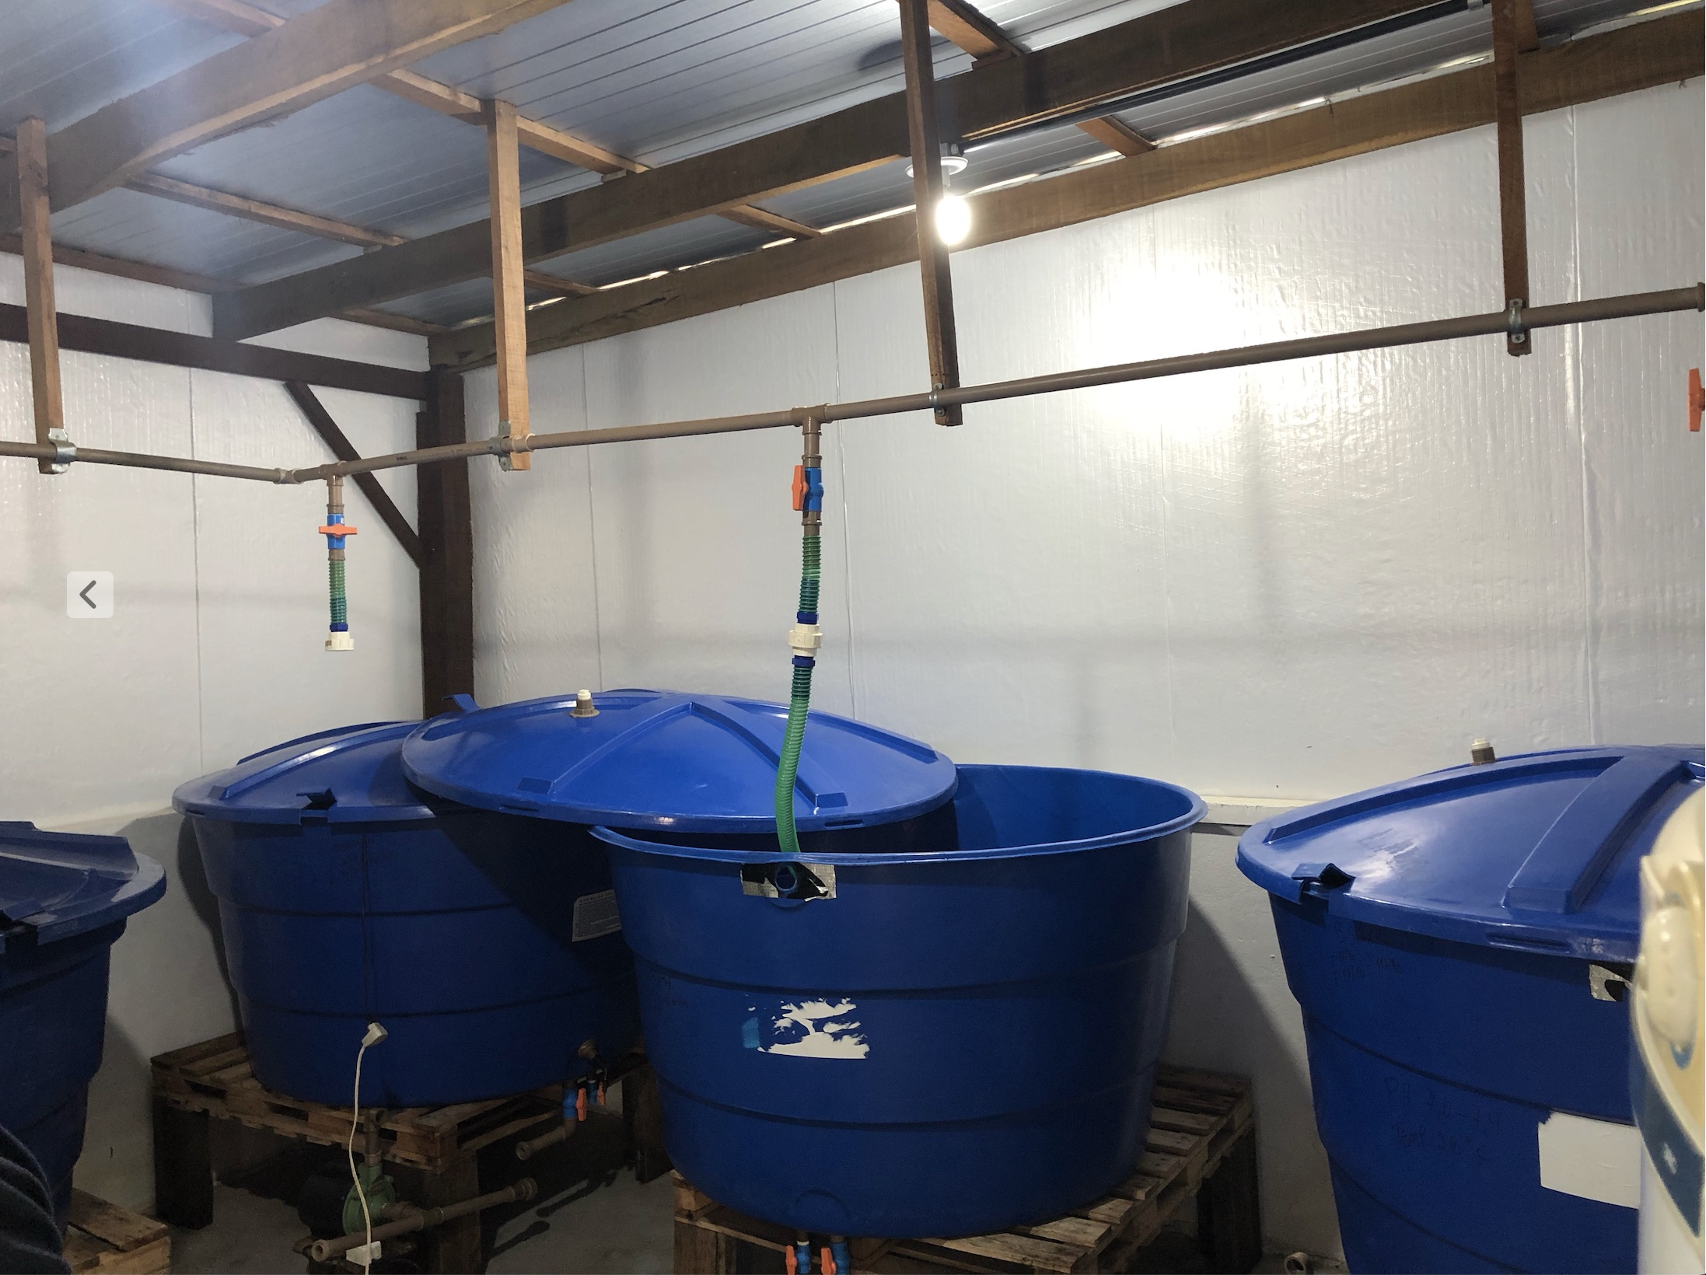

Slide 24
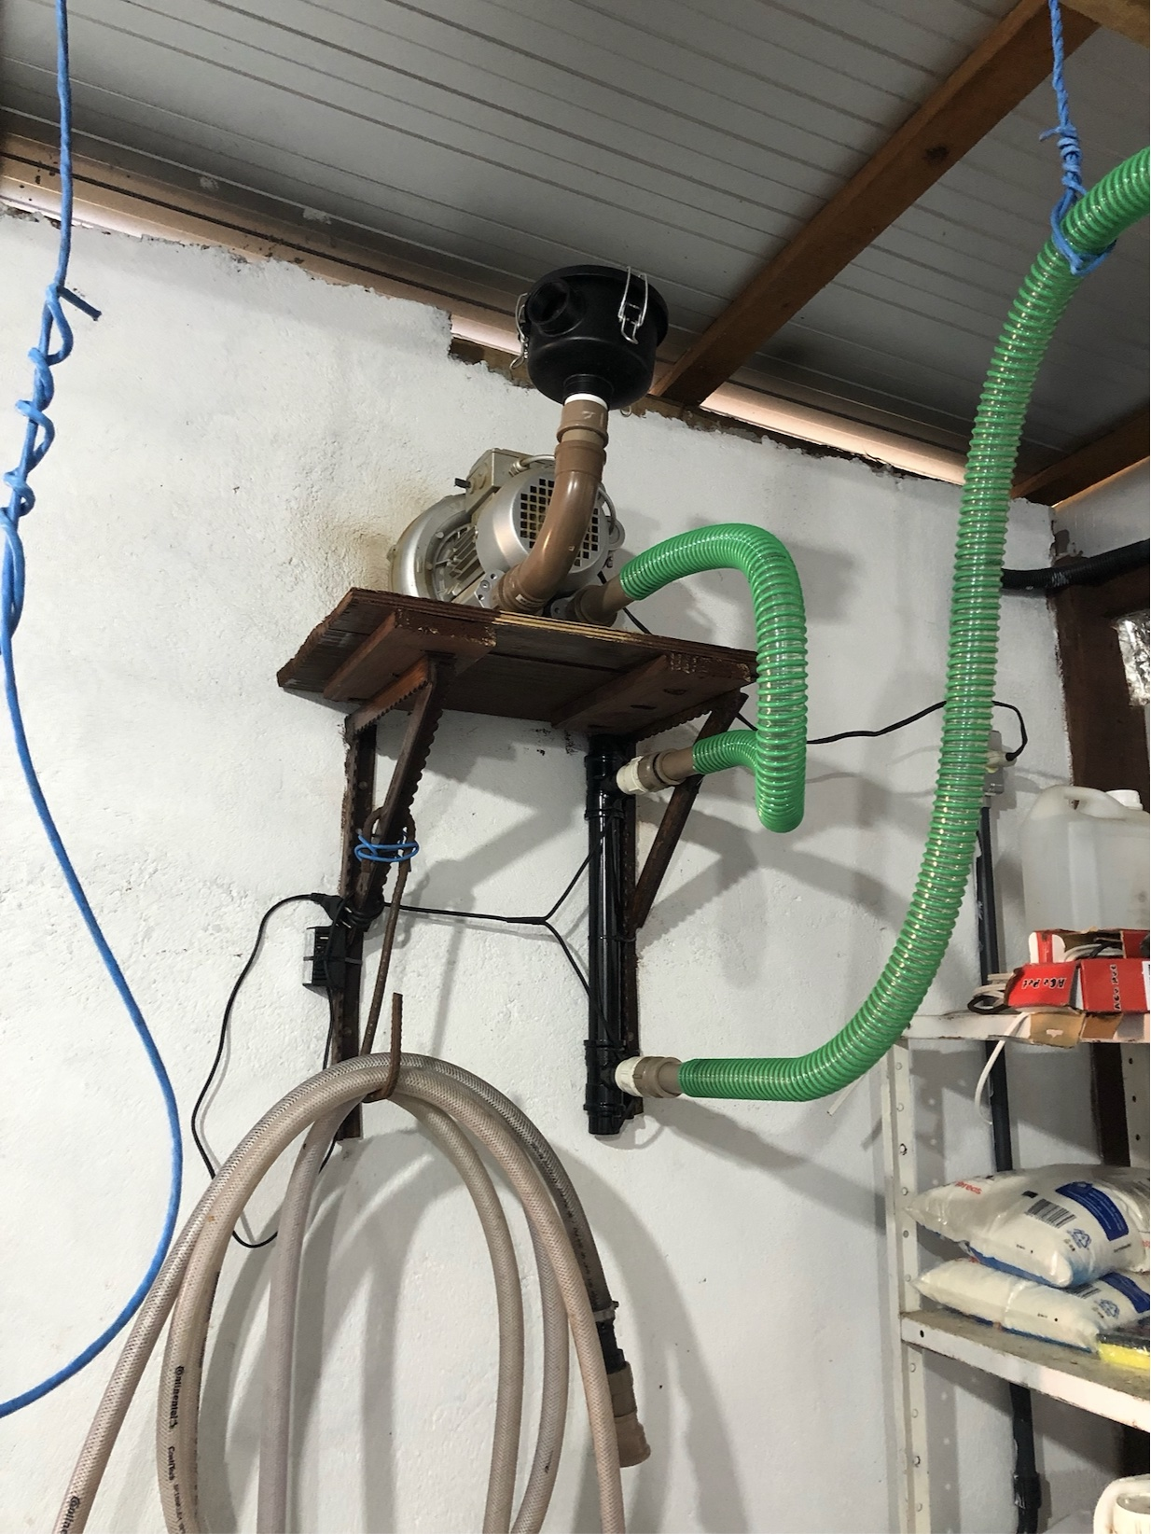
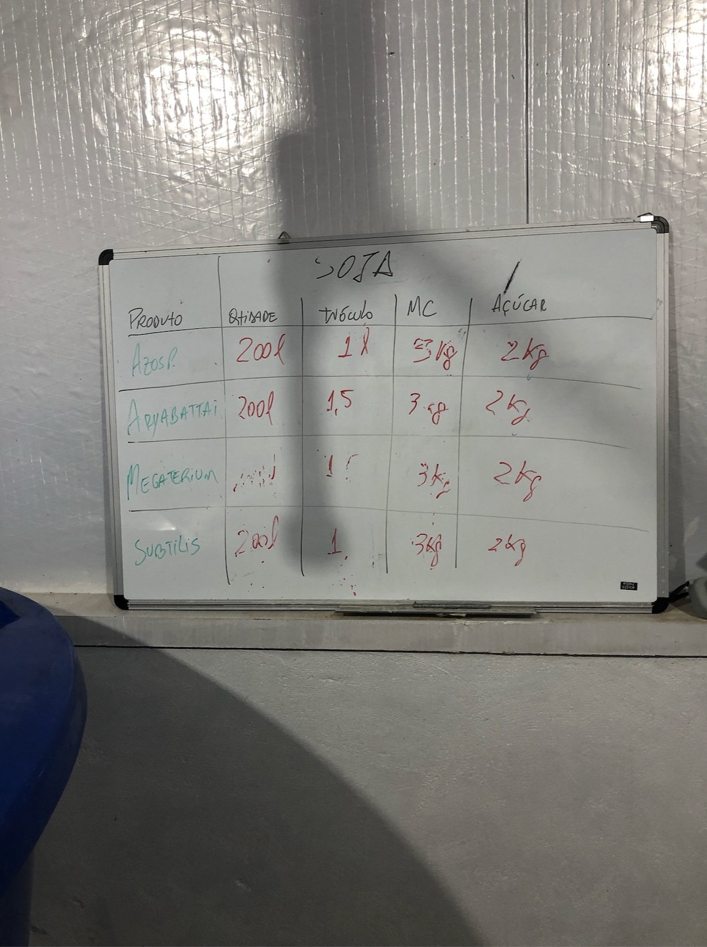

Slide 25
